Slide 1
পৌরনীতি ও সু-শাসন ক্লাশে সবাইকে স্বাগতম

Slide 2
পরিচিতি
মোঃ আজহারুল ইসলাম,
সহকারী অধ্যাপক,
গাংগালিয়া ইউনিয়ন স্কুল এন্ড কলেজ,
পাকুন্দিয়া-কিশোরগঞ্জ,
মোবাইল নং ০১৭১২৩৮৯৭৫২,
শ্রেণীঃ দ্বাদশ,
পৌরনীতি ও সু-শাসন,
অধ্যায়ঃ দ্বিতীয়,
বিষয়ঃ ১৯৫২ সালের ভাষা আন্দোলন,
সময়ঃ ৫০ মিনিট,
তারিখঃ২৩/০৪/২০২০,

Slide 3
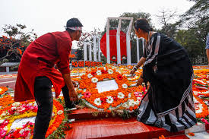

Slide 4
একুশ আমাদের গর্ব,একুশ আমাদের অহংকার,

Slide 5
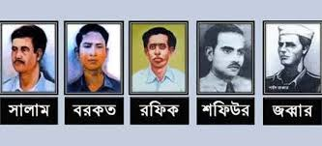
১৯৫২ সালের ভাষা আন্দোলনে নিহিত ছাত্রনেতেরা,

Slide 6
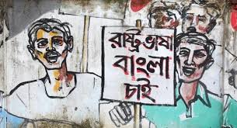

Slide 7
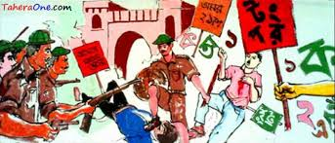
ভাষার জন্য আন্দোলনরত ছাত্রদের উপর পাকিস্তানী পুলিশের নির্যাতন চালাচ্ছে,

Slide 8
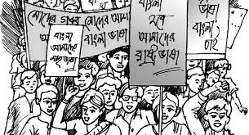

Slide 9
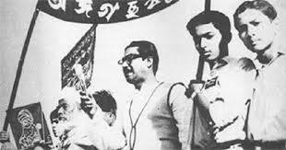
শেখ মুজিবের নেতৃত্বে ভাষা আন্দোলন,

Slide 10
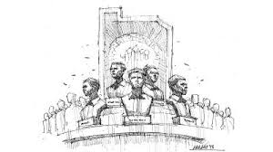
বাংলা ভাষার দাবীতে শহীদ মিনারে অবস্থান করছেন ছাত্ররা,

Slide 11
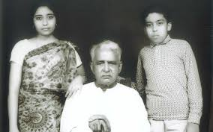
ভাষা সৈনিক ধীরেন্দ্র নাথ দত্ত,

Slide 12
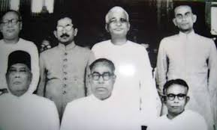
ধীরেন্দ্র নাথ দত্ত সহ কয়েকজন ভাষা সৈনিক,

Slide 13
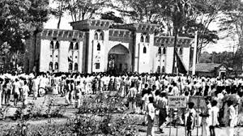
কার্জন হলের সামনে ভাষার জন্য ছাত্রদের সমাবেশ,

Slide 14
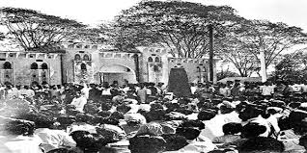
বটতলায় বাংলা ভাষার জন্য ছাত্রদের সভা হচ্ছে,

Slide 15
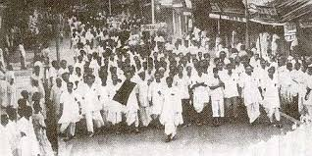
বাংলা ভাষার দাবীতে ছাত্রদের মিছিল করছে,

Slide 16
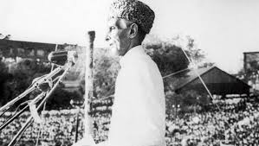
পাকিস্তানের প্রেসিডেন্ট মোহাম্মদ আলী জিন্নাহ বলেন, উর্দু এবং উর্দুই হবে একমাত্র রাষ্ট্র ভাষা,

Slide 17
আজকের পাঠ উপস্থাপন
ভাষা আন্দোলন কি, ভাষা আন্দোলনের ঘটনা প্রভাহ এবং ভাষা আন্দোলনের গুরুত্ব।

Slide 18
শিখন ফলঃ-
এই পাঠের শেষে ,
ভাষা আন্দোলন কি তা বলতে পারবে,
ভাষা আন্দোলনের ঘটনা সমূহ ব্যাখ্যা করতে পারবে,
ভাষা আন্দোলনের গুরুত্ব কি তা মূল্যায়ন করতে পারবে ?

Slide 19
১৯৫২ সালের ভাষা আন্দোলনঃ-
উত্তরঃ ১৯৪৭ সালের ১ ডিসেম্বর পাকিস্তানের শিক্ষা সম্মেলনে উর্দুকে পাকিস্তানের রাষ্ট্র ভাষা করার প্রস্তাব গৃহিত হয়। ১৯৪৮ সালের ২৩ ফ্রেরুয়ারী পাকিস্তানের গনপরিষদের প্রথম অধিবেশনে ধীরেন্দ্রনাথ দত্ত প্রস্তাব করেন যে, উর্দু ও ইংরেজীর সাথে বাংলাকে ও গনপরিষদের ভাষা হিসেবে গ্রহন করা হোক। অবশেষে নানা গঠনা প্রবাহের পর ১৯৫২ সালের ২১ ফ্রেরুয়ারী পূর্ব-বাংলার ছাত্রদের আন্দোলনের চাপের মুখে বাংলাকে পূর্ব- বাংলার রাষ্ট্র ভাষা হিসেবে স্বীকার করে ,১৯৬৫ সালের সংবিধানে বাংলাকে পূর্ব-বাংলার রাষ্ট্র ভাষা হিসেবে স্বীকৃতি প্রদান করেন।

Slide 20
ভাষা আন্দোলনের গঠনা প্রবাহঃ-
১। রাষ্ট্র ভাষা সংগ্রাম কমিটি গঠন ।
২। ধীরেন্দ্র নাথের জাতীয় পরিষদে ঘোষণা ।
৩। নাজিম উদ্দিনের ভাষা বিরোধী ঘোষণা ।
৪। ছাত্রদের ১৪৪ ধারা ভঙ্গ ।
৫। রাষ্ট্র ভাষার মর্যাদা লাভ ।

Slide 21
ভাষা আন্দোলনের গুরুত্বঃ-
১।রাষ্ট্র ভাষা হিসেবে
স্বীকৃতি লাভ।
২। জাতীয়তাবাদের
বিকাশ।
৩।ছাত্রদের গুরুত্ব
বৃদ্ধি।
৪। ১৯৫৪ ও ৭০ এর
নির্বাচনে জয় লাভ।
৫।মুক্তিযুদ্ধ ও স্বাধীনতা
লাভ।

Slide 22
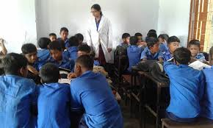
দলীয় কাজঃ-
ক দলঃ ভাষা আন্দোলন বলতে কি বুঝ?
খ দলঃভাষা আন্দোলনের গুরুত্ব মূল্যায়ন কর?

Slide 23
একক কাজঃ-
১৯৫২ সালের ভাষা আন্দোলনের গুরুত্ব সমূহ কি কি ?

Slide 24
জোড়ায় কাজঃ-
১৯৫২ ভাষা আন্দোলনের বলতে কি বুঝ ?
তমুদ্দিন মজলিশ বলতে কি বুঝ ?

Slide 25
মূল্যায়নঃ-
ভাষা আন্দোলন কত সালে হয়েছিল ?
ভাষা আন্দোলন বলতে কি বুঝ ?
সর্বদলীয় রাষ্ট্র ভাষা সংগ্রাম পরিষদ কত সালে গঠিত হয় ?
বাংলা ভাষাকে রাষ্ট্রভাষা হিসেবে স্বীকৃতি দেয় কত সালে ?

Slide 26
বাড়ি কাজঃ-
আমাদের জীবনে ভাষা আন্দোলনে কি প্রভাব বিস্তার করে, তা লিখে জমা দিবা।

Slide 27
সবাইকে অসংখ্য ধন্যবাদ

